Slide 1
1008交通项目
统计分析——生无可恋
南外中加 周晓玥

Slide 2
汇报大纲
项目理解
技术学习
完成工作
个人感受

Slide 3
项目理解
尽可能减小法官判决中的主观因素
研究方向：精神损失费
方法：大数据寻找普遍规律
影响因素：省份，年龄，事故情况……
由于快开学才找到方向，基本没干啥。。。

Slide 4
技术学习
Python中numpy和pandas库的使用
操作csv文件
E.g. 合并、删除、排序、筛选
Re库：正则表达式
提取字符串中的指定信息
Svg热度图
Xml.dom.minidom

Slide 5
完成工作
数据处理
原告被告的年龄处理
提取金额数据
提取诉讼费
统计分析
精神损失费&省份
精神损失费&原告年龄

Slide 6
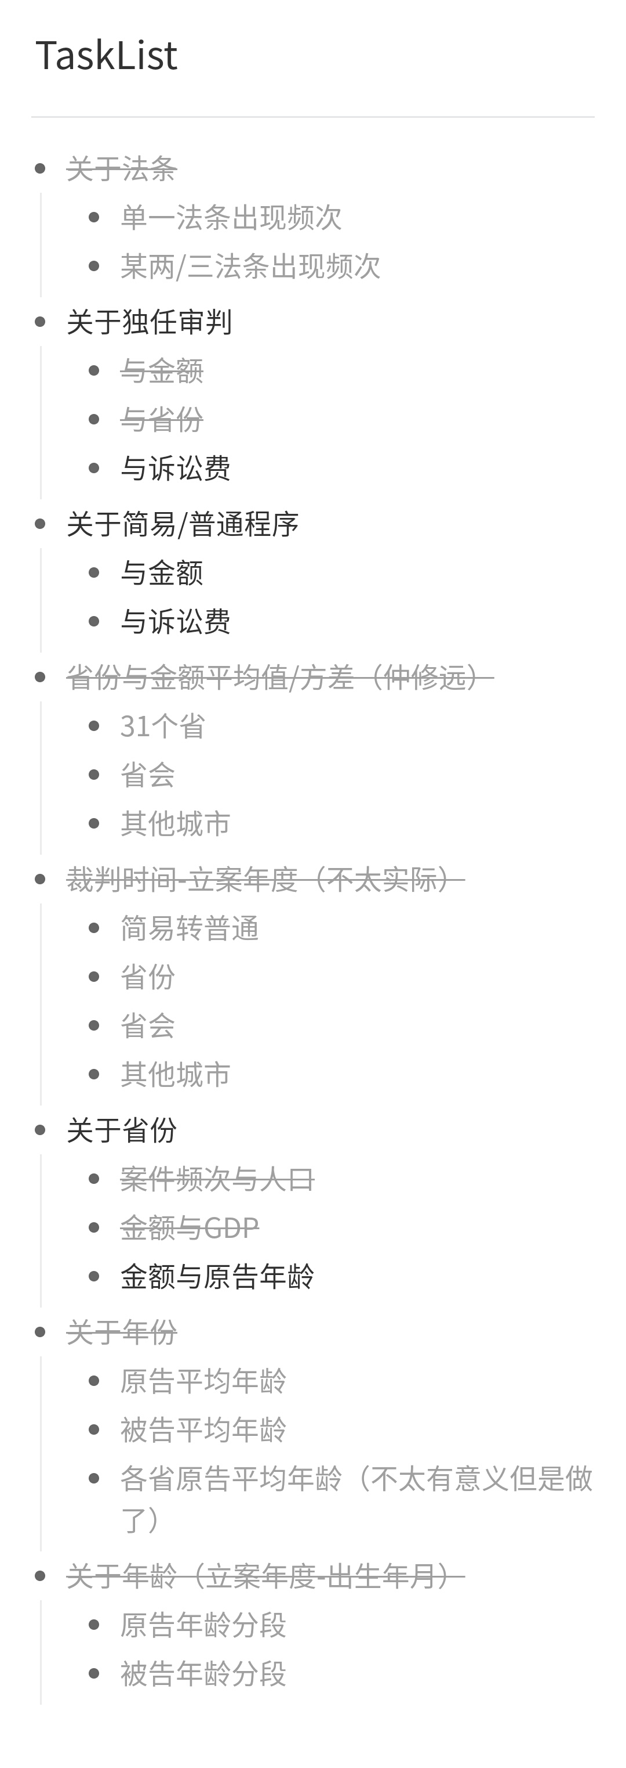
完成工作

Slide 7
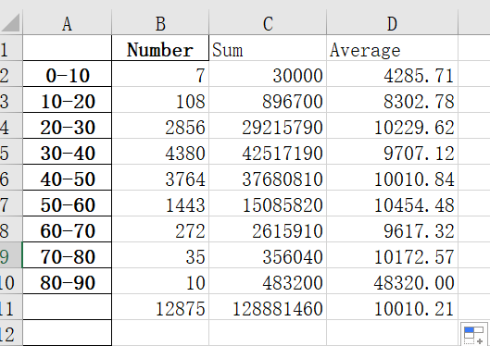
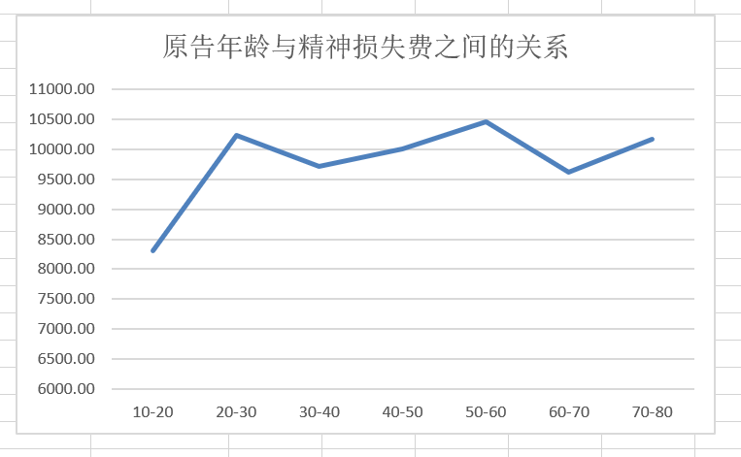
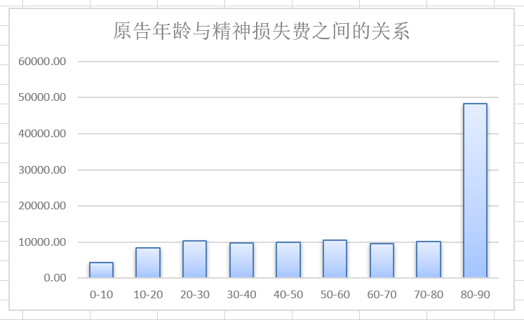
完成工作
精神损失费&原告年龄

Slide 8
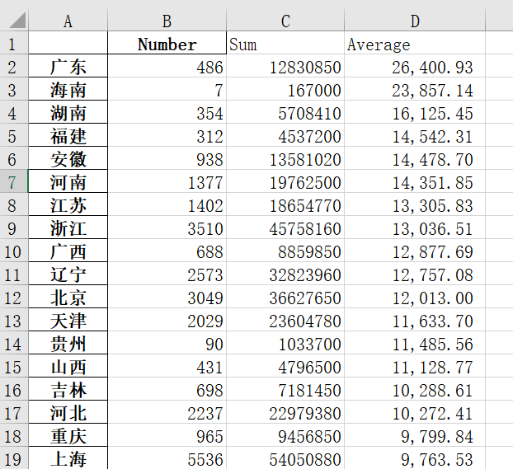
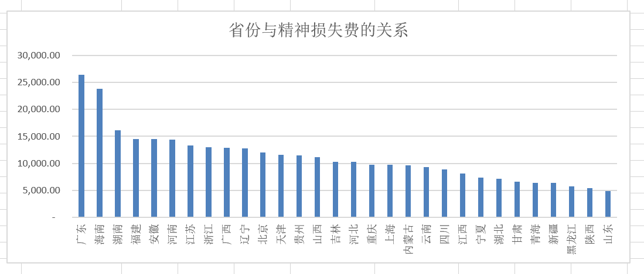
完成工作
精神损失费&省份

Slide 9
我的感受
可能还是自己太菜了
低估了中加的作业量
其实还有下阶段可以做的事
因子分析（更多相关因素的研究）
很大的成长空间

Slide 10
Thanks for Listening!
码代码使人头秃

